Slide 1
Cumbre PYME APEC
Adaptarse o Morir
Junio 2020
Notes:
Carátula

Slide 2
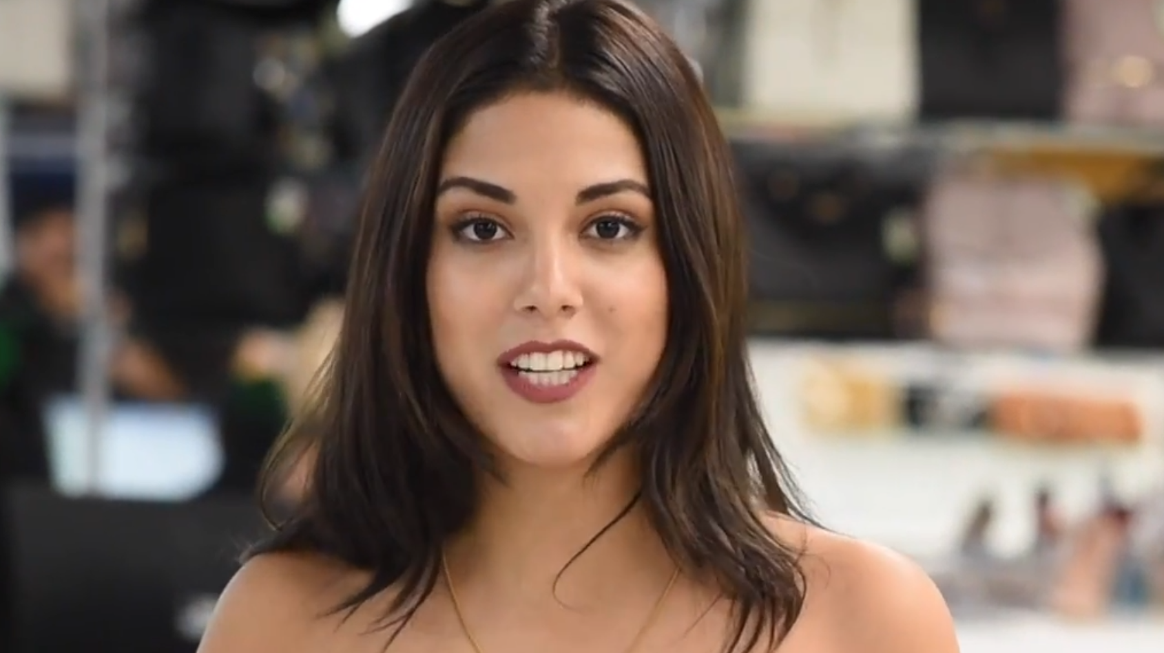
Gianella (21 años) tiene el matri de su prima en AQP

Slide 3
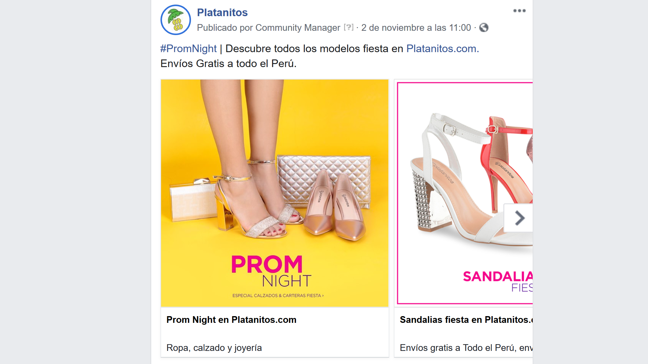
Ve una promo de zapatos de fiesta en su FB feed…
Lima, Miercoles 21:18

Slide 4
Va a la tienda a probarse los modelos…
Lima, Jueves 13:11

Slide 5
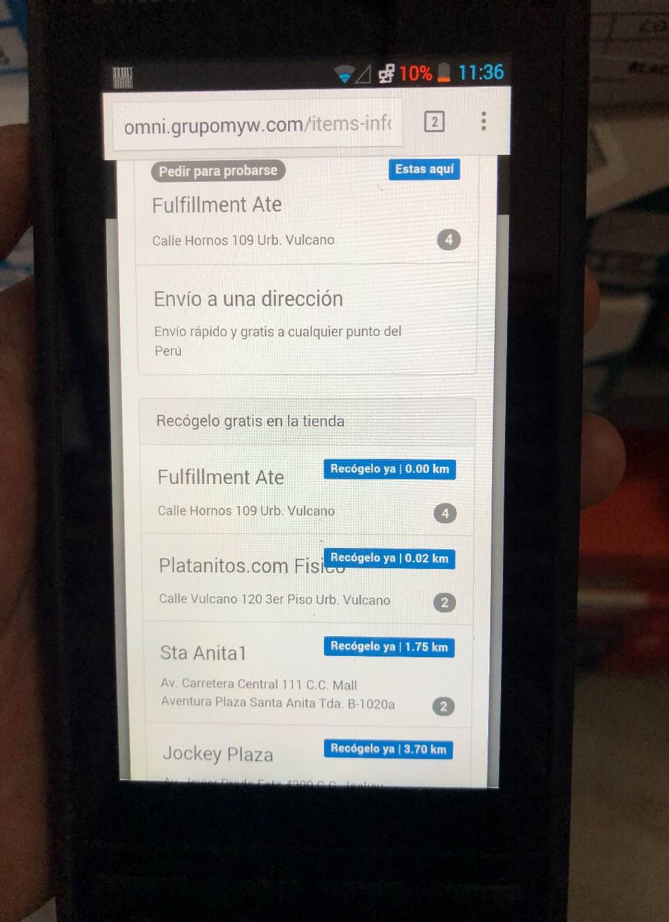
Ve el stock y pide la muestra desde su celular pero no compra
Lima, Jueves 13:15

Slide 6
Lo piensa y en la noche lo compra un par desde su laptop.
Lima, Jueves 21:34

Slide 7
Lo recoge de un elocker al costado de su oficina…
Lima, Viernes 18:48

Slide 8
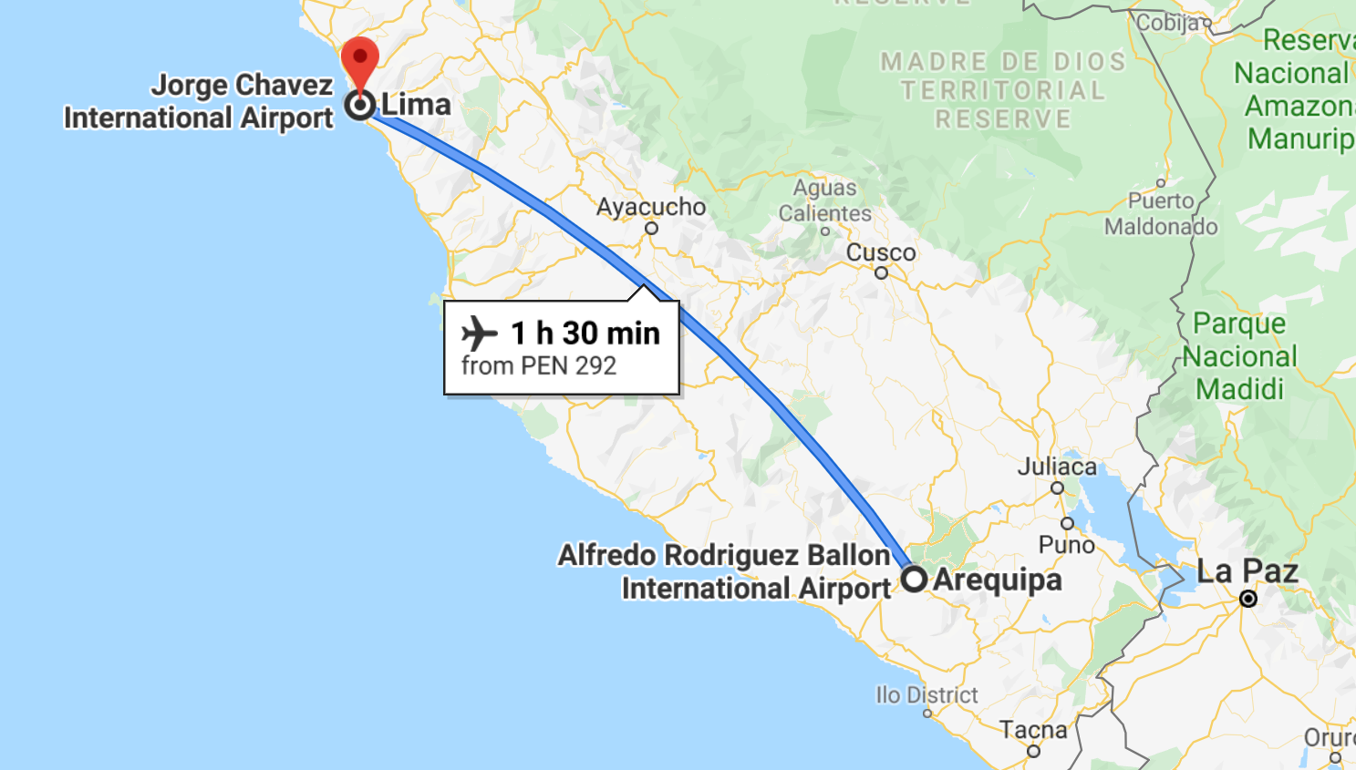
Ya en AQP se da cuenta que no combina…
AQP, Sabado 08:09

Slide 9
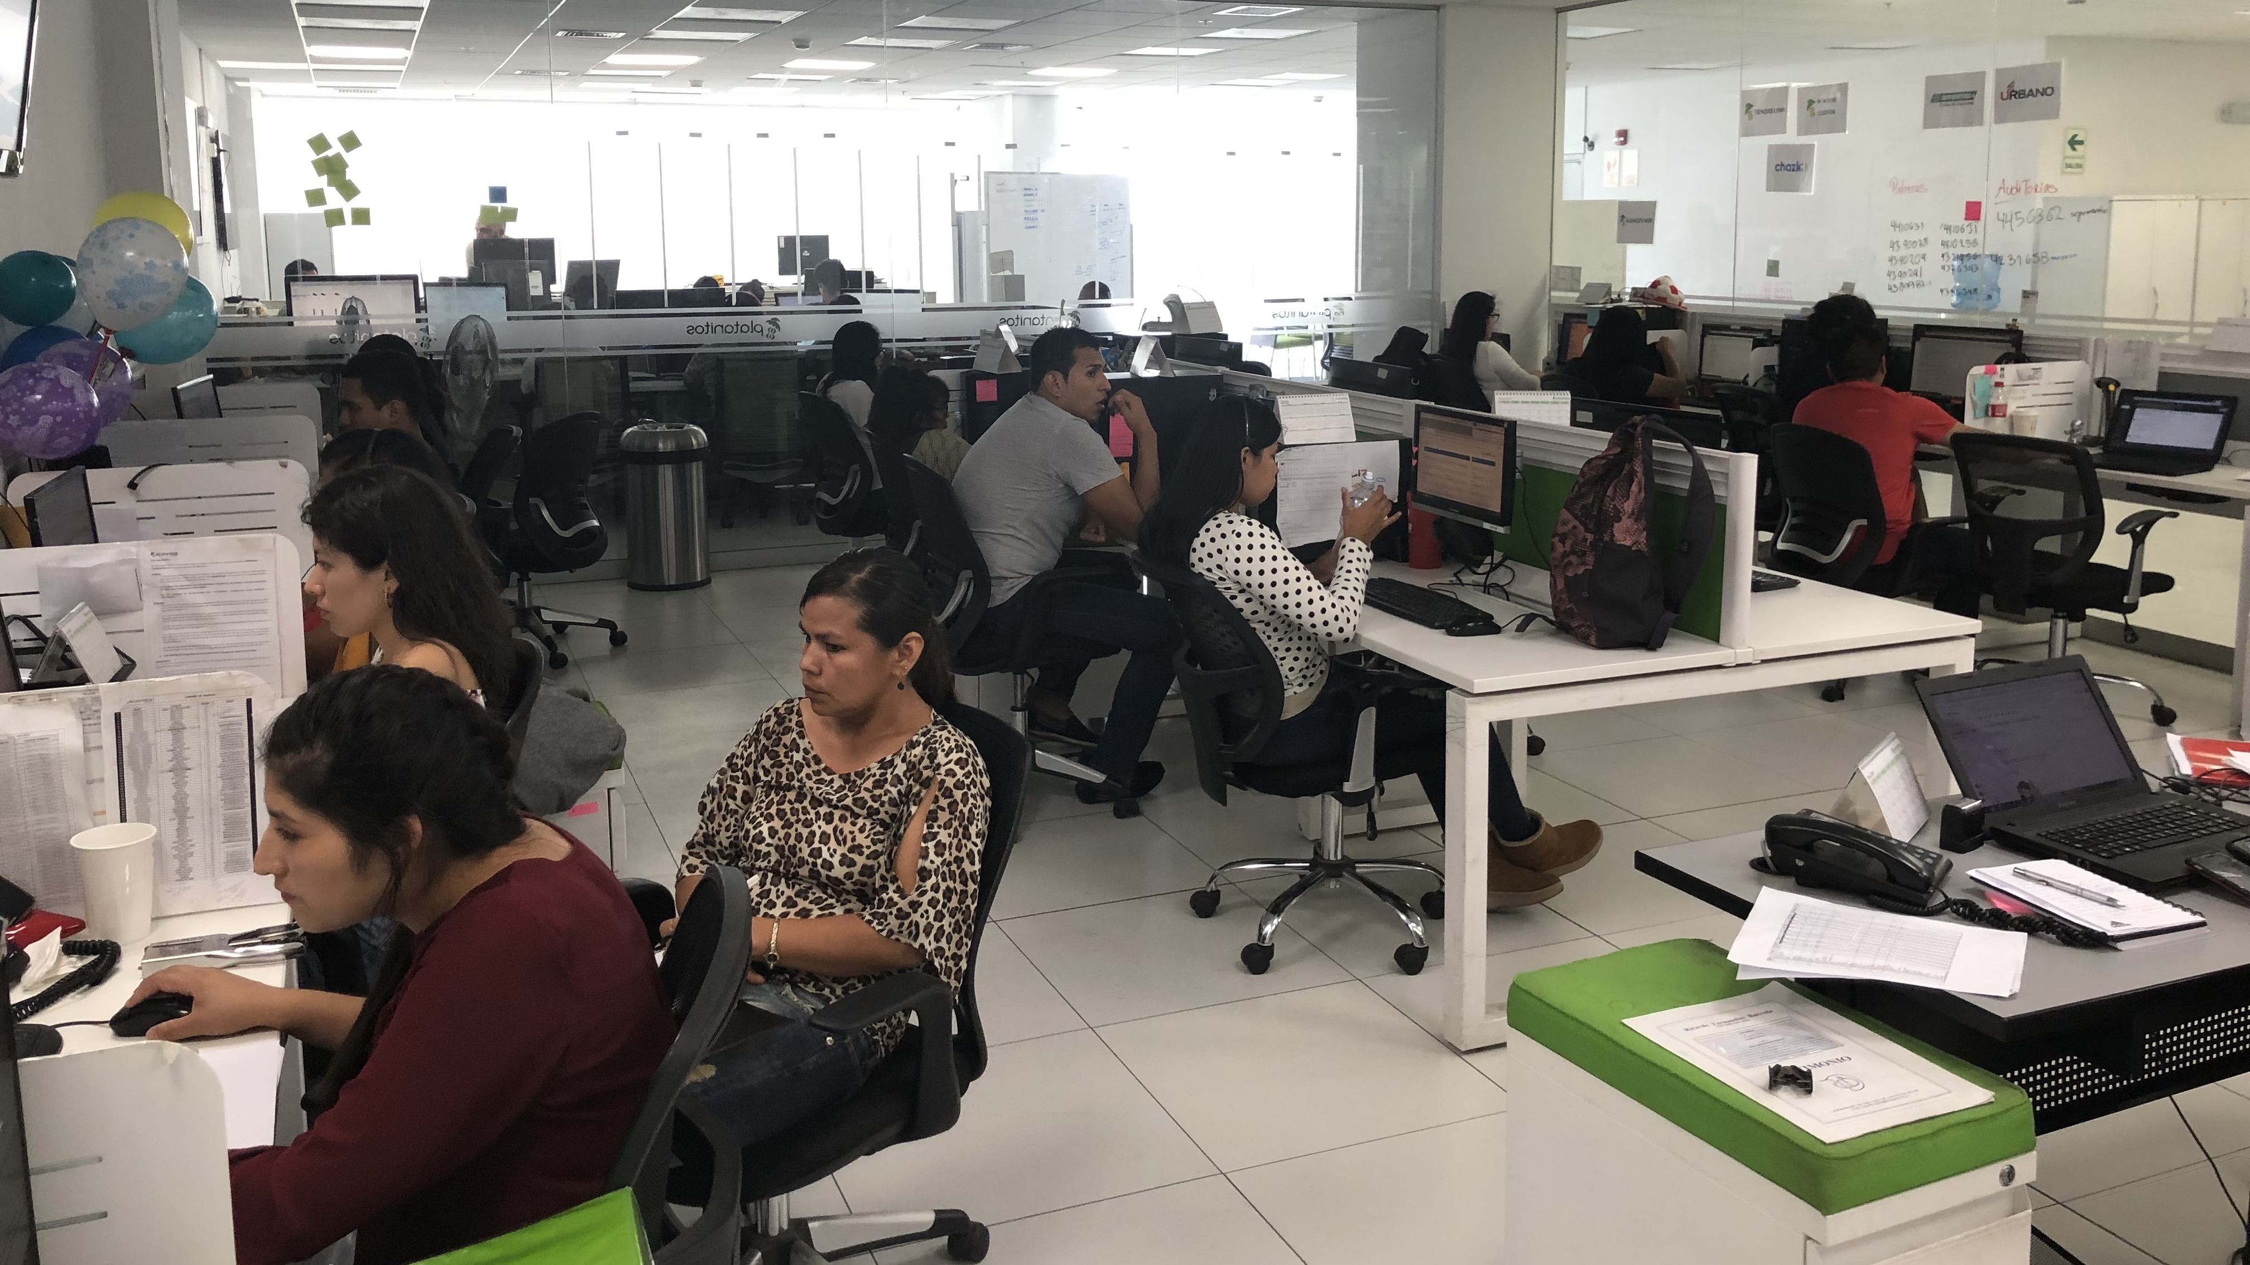
Llama desesperada al call center y la derivan a…
Lima, Sabado 10:45

Slide 10
…Platanitos AQP para cambiar por uno que si combina…
AQP, Sabado 12:02

Slide 11
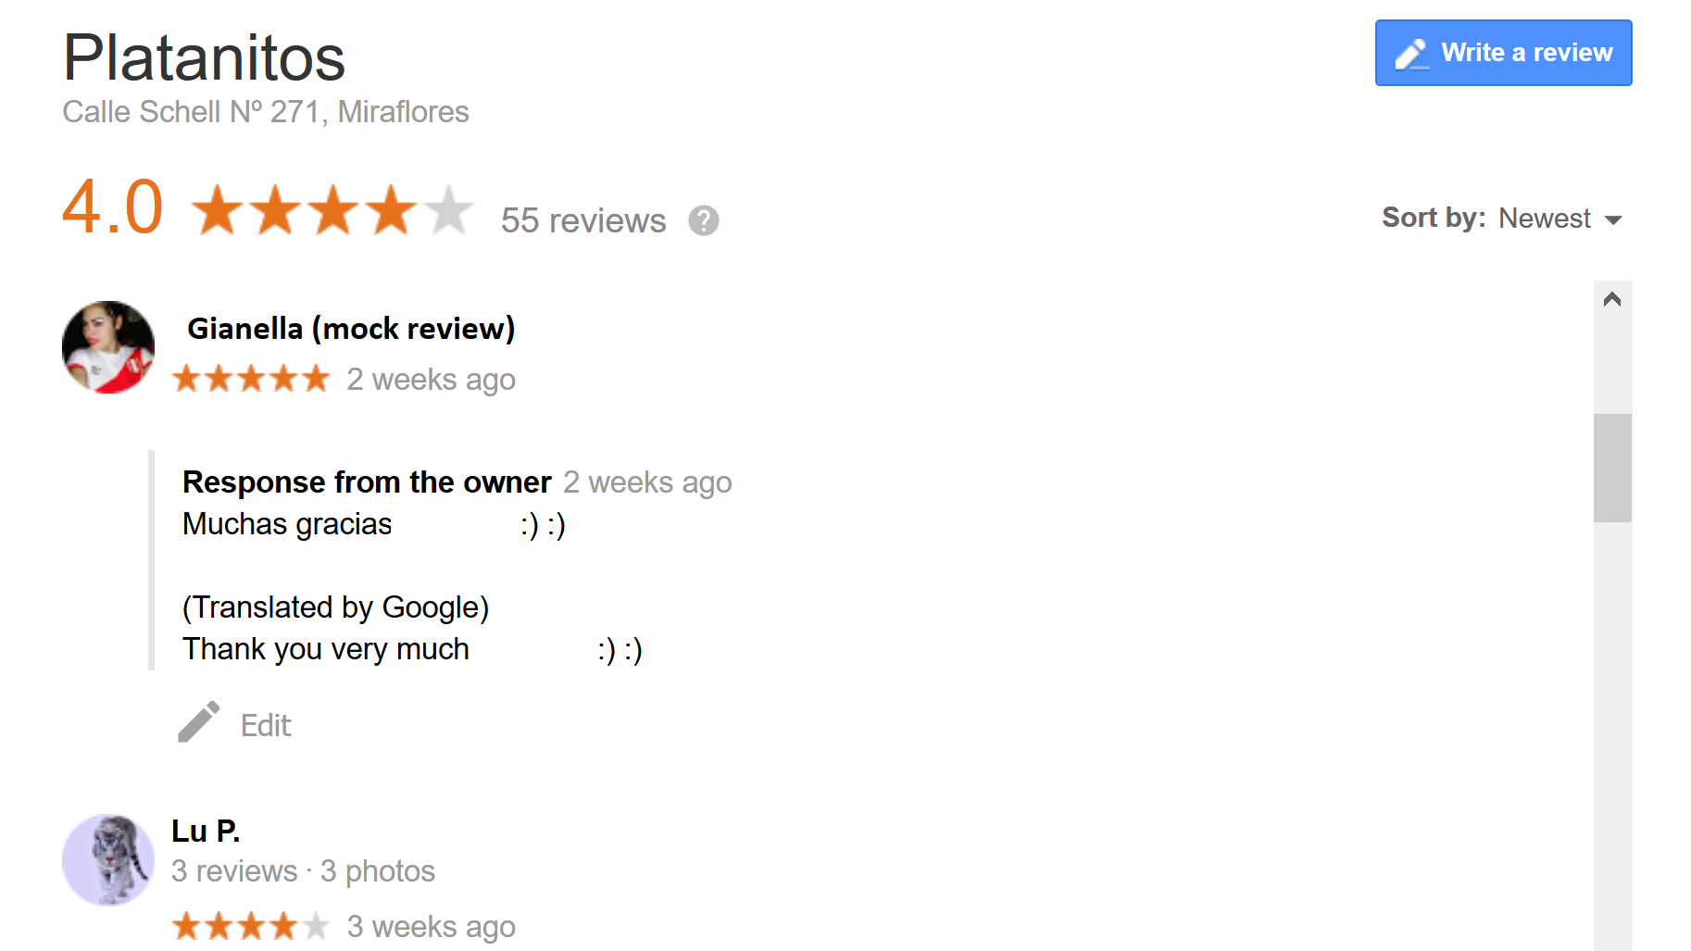
…Y nos premia con 5 estrellas en Google Review!
AQP, Sabado 12:03
Arequipa

Slide 12
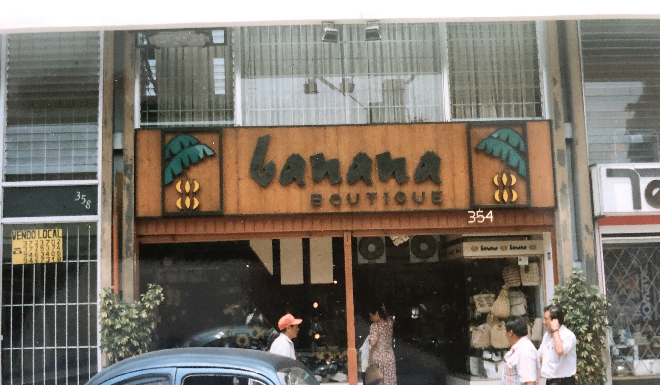
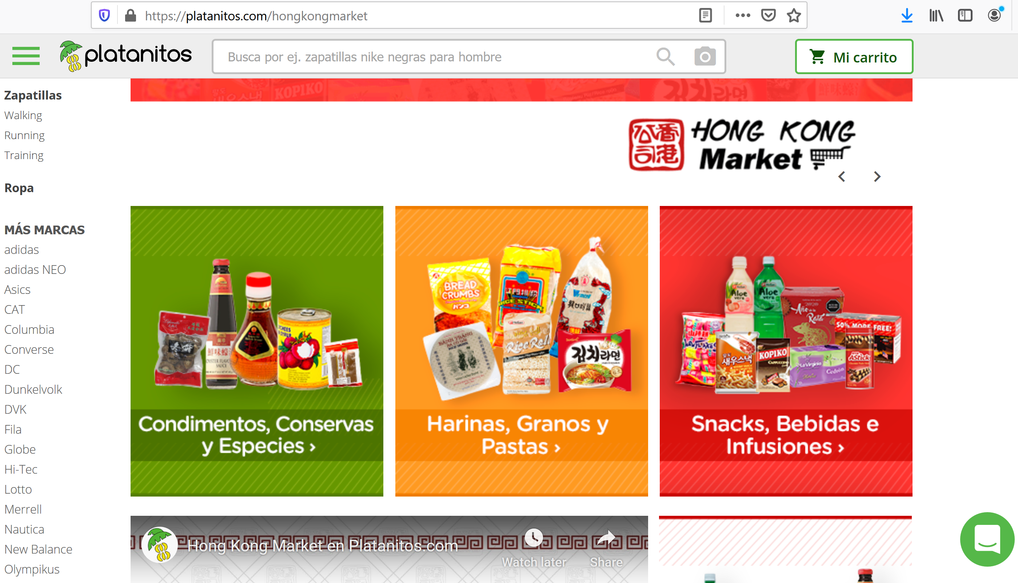
Si las reglas de juego no te favorecen, cambia el juego
Platanitos.com tiene mas de 250 marcas en calzado, ropa, utiles, juguetes, maletas, menaje de casa y ahora comida

Slide 13
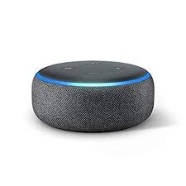
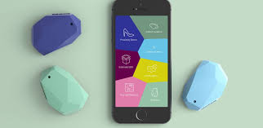
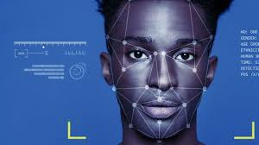
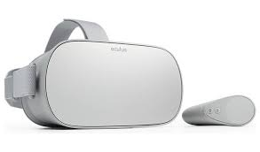
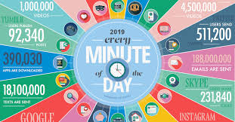
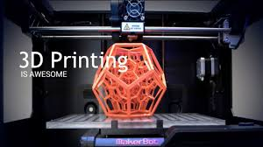
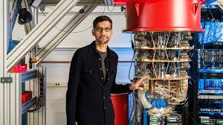
Porque ahora? [enablers]
Deepfake
Y mas…

Slide 14
¿Que le funciono a Platanitos para cambiar?
Definir propósito: El propósito de Platanitos es solucionar el problema de la moda. Hace mucho mas fácil el proceso de decisión estratégica.
Medir todo: Medimos no solamente lo que se compra sino también lo que se prueban y no compran. Los PDAs nos dan información de acciones en tienda física.
Aprendizaje interno: No tercerizamos la comunicación o interacción con el usuario (eg: redes sociales) porque hacerlo interno nos permite aprender, integrar y modificar. Y nos equivocamos un montón.
Prototipos y experimentos: Validar / invalidar hipótesis con experimentos en pequeño antes de lanzar proyectos.
Otros usos no tradicionales: El teléfono como scanner, pago, fotografía, reconocimiento de imágenes, medición de volumetría, etc. La tienda como centro de distribución, punto de recojo, centro de experiencia, etc.

Slide 15
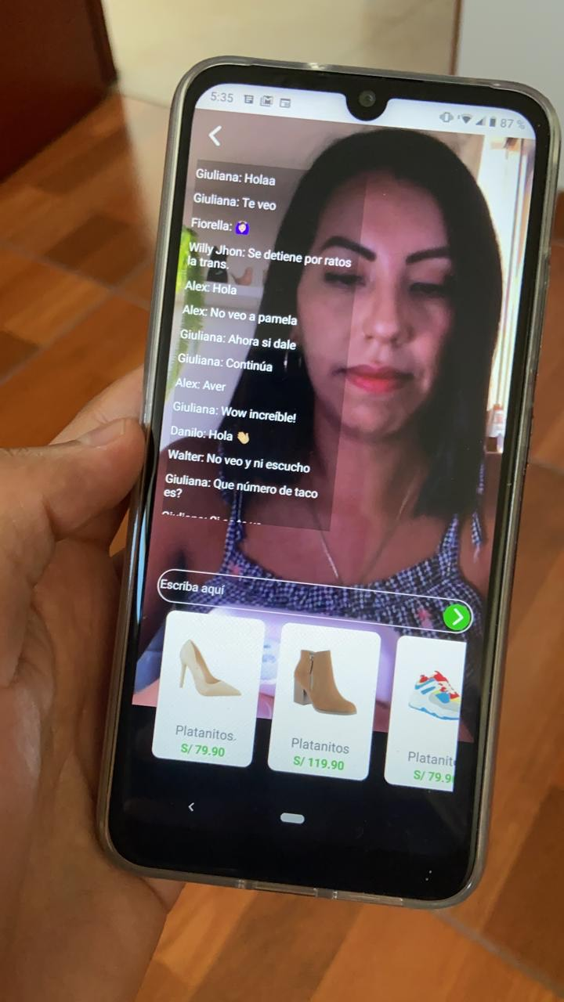
… y una cosa mas.

Slide 16
¡Gracias! pedro.mont@platanitos.com

